Slide 1
Cilt Sanatı

Slide 2


Slide 3


Slide 4


Slide 5


Slide 6
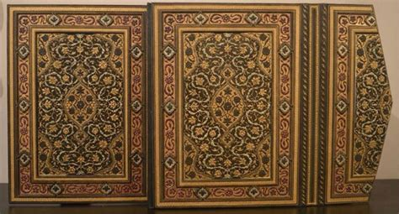
Cilt Sanatı, elyazması ya da baskı ürünü bir yapıtın sayfalarını, hem kullanımını kolaylaştırmak, hem dış etkilerden korumak, hem de süslemek amacıyla bir araya toplayıp kapak geçirmek için yapılan işlemlerin tümünü kapsayan sanat dalıdır.

Slide 7
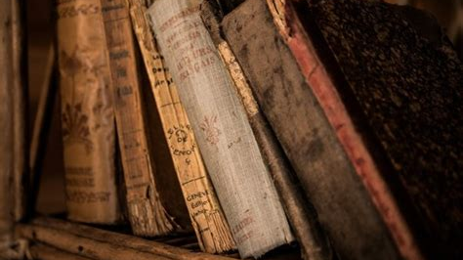
ilk zamanlar kitap yapraklarının çirişle yapıştırılması ve bir kapağa dikilmesiyle başlamış, daha sonra geliştirilmiştir.

Slide 8
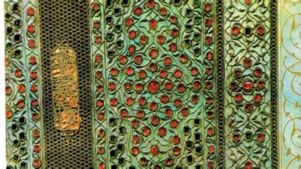

Slide 9
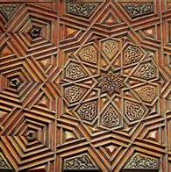
Elle yapılan ciltte, kitap önce formalara ayrılır, sonra 4 ya da 5 kilogramlık çekiçlerle, düzeltmek ve kalınlıklarını azaltmak için formalar dövülüp, düzgün olarak sıraya konur ve iki sağlam tahta arasına, sırtları birkaç milimetre dışarda kalacak biçimde sıkıştırılır.

Slide 10
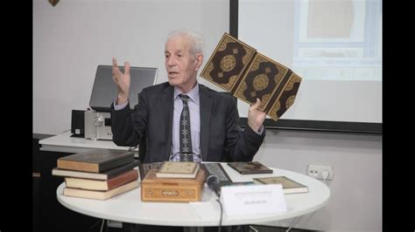

Slide 11
Eşit aralıklarla forma sırtlarına testereyle, dikim için iplerin geçirileceği oyuklar açılır. Alt ve üst formaların üstüne 2 beyaz kağıt (forma büyüklüğünde ve ikiye katlanmış olarak) konur. Böylece formalar dikime hazırlanmış olur. Dikim ipleri gerilmiş tezgaha, yarıklarına oturacak biçimde ayarlanarak, yerleştirilir.

Slide 12
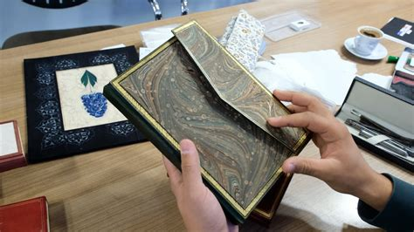

Slide 13
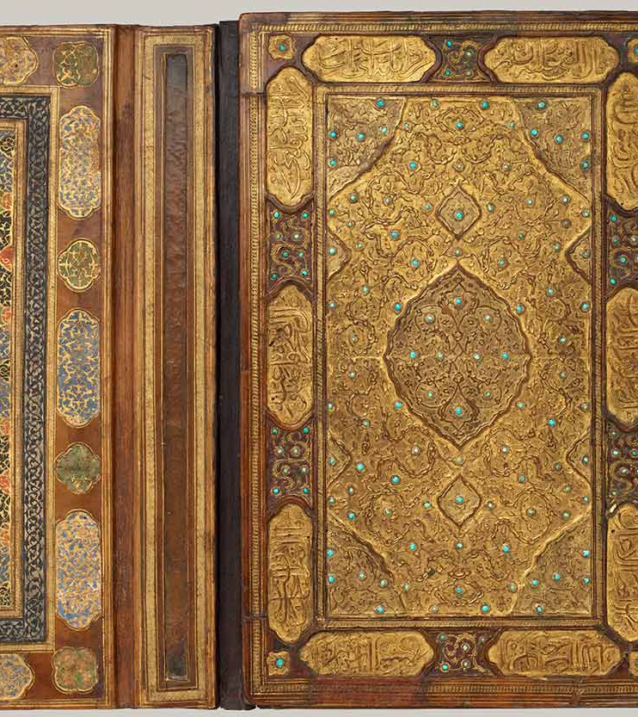
Her ip üstünden bir tur geçecek biçimde dikim yapılır (böylece, kitabın bir bütün olarak cilt gövdesi hazırlanmış olur). Dikilen sırta biçim vermek için yapıştırıcı (tutkal) sürülüp, üstü ince bez ya da kâğıtla örtülür. Dikim iplerinin boşta kalan uçları püsküllendirilip, formalar üstüne konan iç kapağa yapıştırılır.

Slide 14

Cilt Sanatı Gereçleri

Slide 15
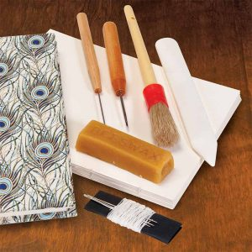
Cilt yapımında kullanılan gereçlerin başında deri gelir. Sahtiyan (keçi derisi), meşin (koyun derisi), ceylan ve deve derileri ciltçilikte kullanılan başlıca gereçlerdir. Derilerin renklerinde daha çok siyah ve kahverenginin tonları yeğlenmiş, ayrıca kırmızı, vişne rengi, yeşil, mavi, mor renkli deriler de ciltçilikte kullanılmıştır. 14. yy’dan başlayarak Anadolu’da dericilik büyük ölçüde gelişmiş, Kırşehir, Kastamonu, Safranbolu, Trabzon, Konya ve bazı Batı Anadolu kentlerinde işlenen deriler dış pazarlara gönderilmiştir

Slide 16
Günümüzde cilt sanatı

Slide 17
